Slide 1
Бизнес-образование глазами реального бизнеса
Михаил Иванов
к.т.н., MBA, EMBA
CEO ProActor Solutions
ELMA Group www.elma365.com

Slide 2
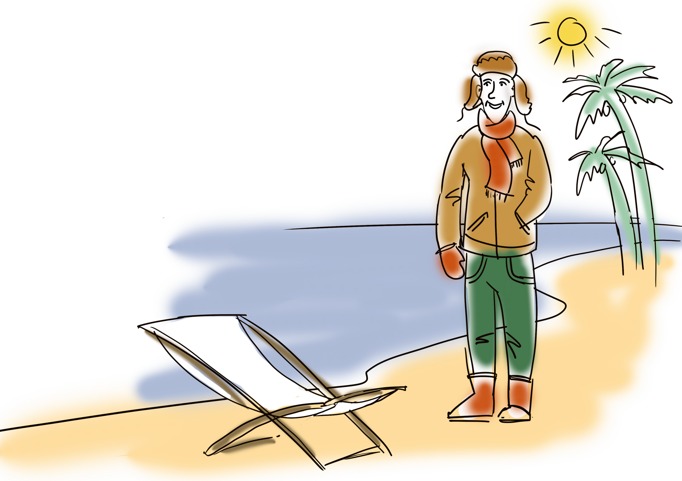
Хрупкость vs Антихрупкость
Консультировать и Консультироваться
Суворов и бизнес-образование
Человек и рынок, Человек и отрасль
Не поощрять Хрупкость – нельзя рассматривать МВА исключительно как способ продвижения по карьерной лестнице
и овладения сугубо теоретическими знаниями. Это порождает управленцев, которые много знают, но ничего не умеют.
Многие выпускники бизнес-школ, как начинающие каратисты,
ждут благоприятной ситуации, чтоб выполнить единственный отработанный приём. Часть слушателей, приходя на МВА, жаждет получить алхимическую формулу успеха.
Формировать Антихрупкость – способность слушателей делать что-то действительно ценное для бизнеса делать своими руками, быть готовыми сменить работодателя, род деятельности, тип найма – другими словами, быть во всеоружии к любым ситуациям, быть привычным ошибаться в мелочах и выносить уроки из опыта, чтоб не ошибаться глобально.

Slide 3
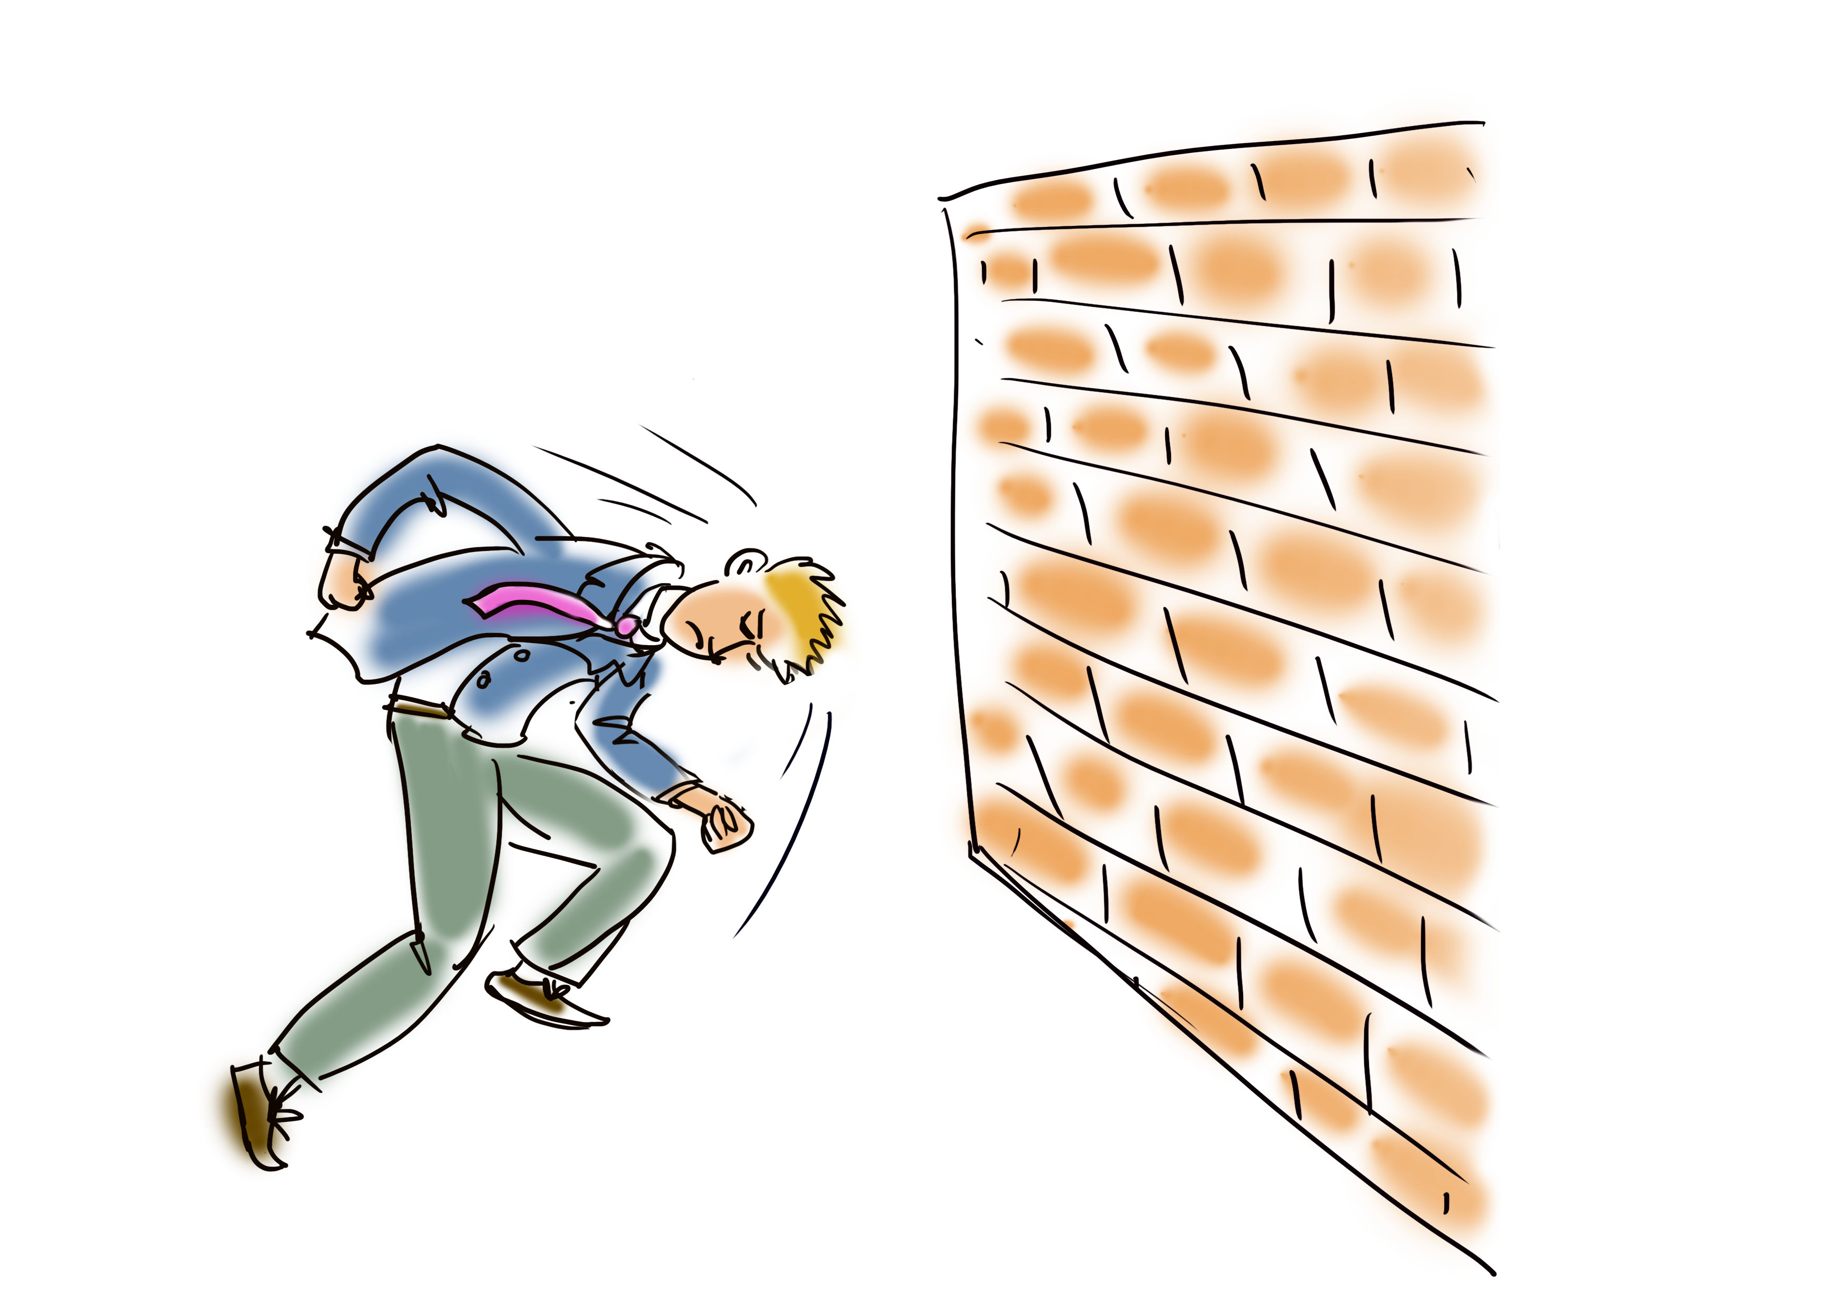
Хрупкость vs Антихрупкость
Консультировать и Консультироваться
Суворов и бизнес-образование
Человек и рынок, Человек и отрасль
Падение KODAK и взлет AMAZON – это классные примеры,
но имеющие крайне опосредованное отношение к тому, чем выпускнику придется заниматься после получения диплома.
Далеко не все консультанты умеют консультировать,
далеко не весь бизнес умеет консультироваться. Разбор группой под руководством преподавателей-практиков практических кейсов компаний, в которых работают слушатели, научит и тому, и другому.
Далеко не весь бизнес умеет учиться, в том числе
на собственных ошибках, и уж совсем немногие - учить. Сознательно и успешно обучившийся топ-менеджмент, будет руководить постоянным обучением и развитием персонала.
Бизнес ждет от выпускника готовности управлять системно,
а не Всезнайку отовсюду понемногу.

Slide 4
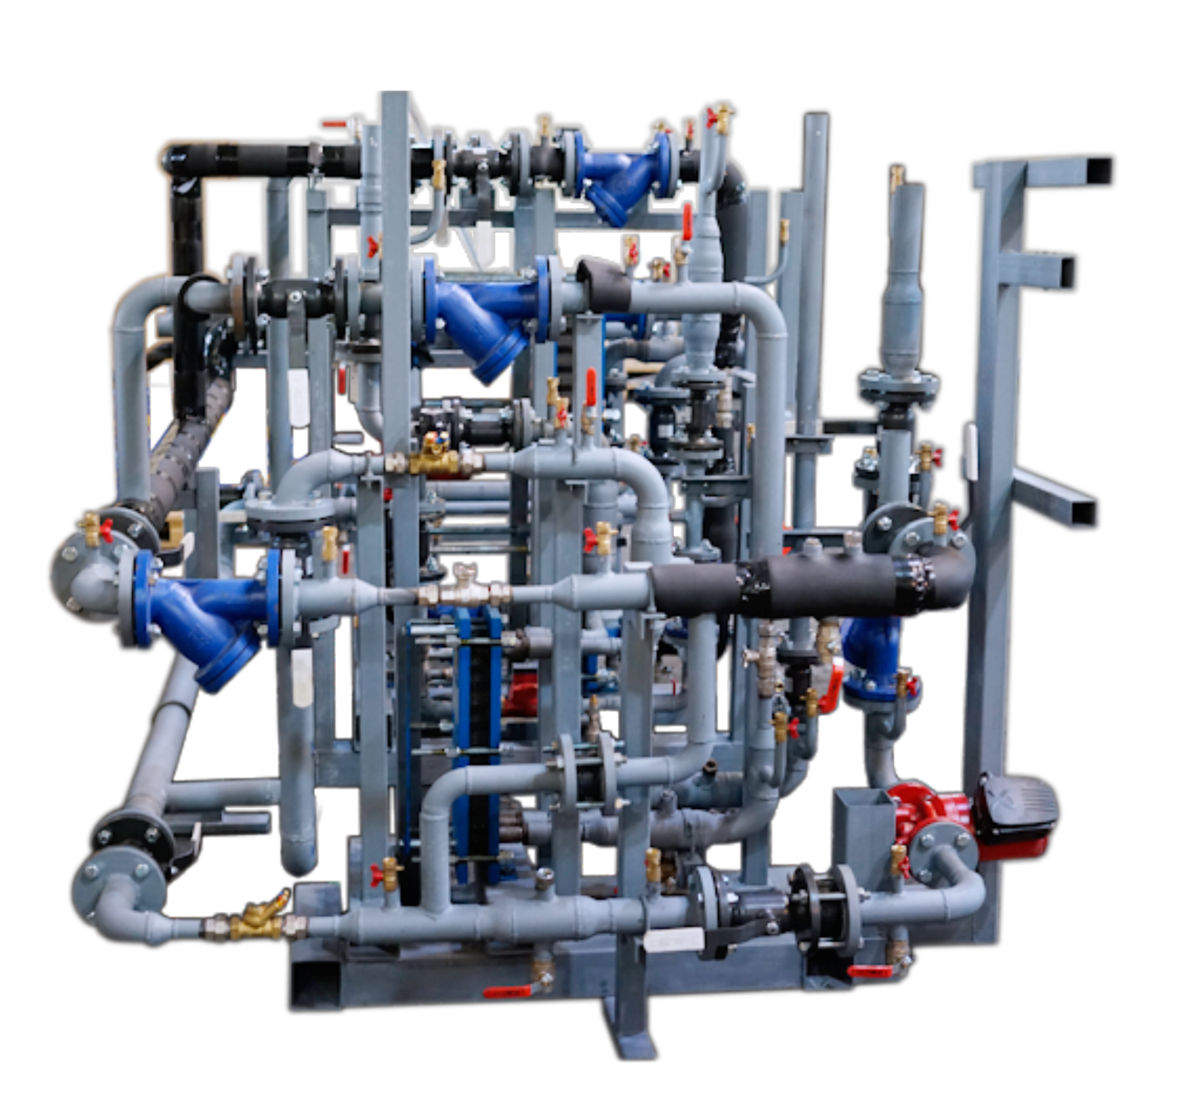
Хрупкость vs Антихрупкость
Консультировать и Консультироваться
Суворов и бизнес-образование
Человек и рынок, Человек и отрасль
Бизнес-школы сами по себе должны быть эталонами современного управления, построения адекватных бизнес-моделей и оптимальной организации внутренних процессов,
тем самым создавая нулевую терпимость слушателей к архаичным методам и формам управления. Развивать у слушателей способность понимать причины возникновения собственных
и чужих ошибок, а также управлять масштабом их последствий
на основе комплексного подхода к управлению бизнесом.
Вносить в допустимых пределах Изменчивость, Неопределенность, Сложность и Неоднозначность как в ход учебного процесса, так и в учебные кейсы, а также всячески поощрять участие слушателей в формировании гибких внутренних процессов, сфокусированных на создании основных ценностей, вовлекающих и координирующих действия всех участников, успешно работающих в условиях VUCA мира. Легко в учении — тяжело в походе.

Slide 5
Хрупкость vs Антихрупкость
Консультировать и Консультироваться
Суворов и бизнес-образование
Человек и рынок, Человек и отрасль
Если традиционное образование рассматривает интеграцию человека и организации, человека и общества, то бизнес-образование развивает рынки. Бизнес-школа развивает модель: человек и отрасль, человек и рынок. Миссии бизнес-школ - развивать не отдельные организации, а отрасли и рынки. Необходимо: пересмотреть программы, сформировать внутриотраслевые и внутрирыночные интеграции, создавать внутреннюю рыночную среду в компаниях и соответствующую ей культуру, начиная с собственно бизнес-школ.
Многие отрасли и рынки уже вошли или скоро войдут
в острую фазу нестабильности в силу разрушения общим темпом
и градусом изменений, а вовсе не в силу привычного бизнесу лобового конкурентного столкновения. Лучше с помощью бизнес-школ пересмотреть собственные бизнес-модели для создания возможностей использования этой нестабильности в свою пользу,
чем потом с помощью юристов управлять собственным банкротством.

Slide 6
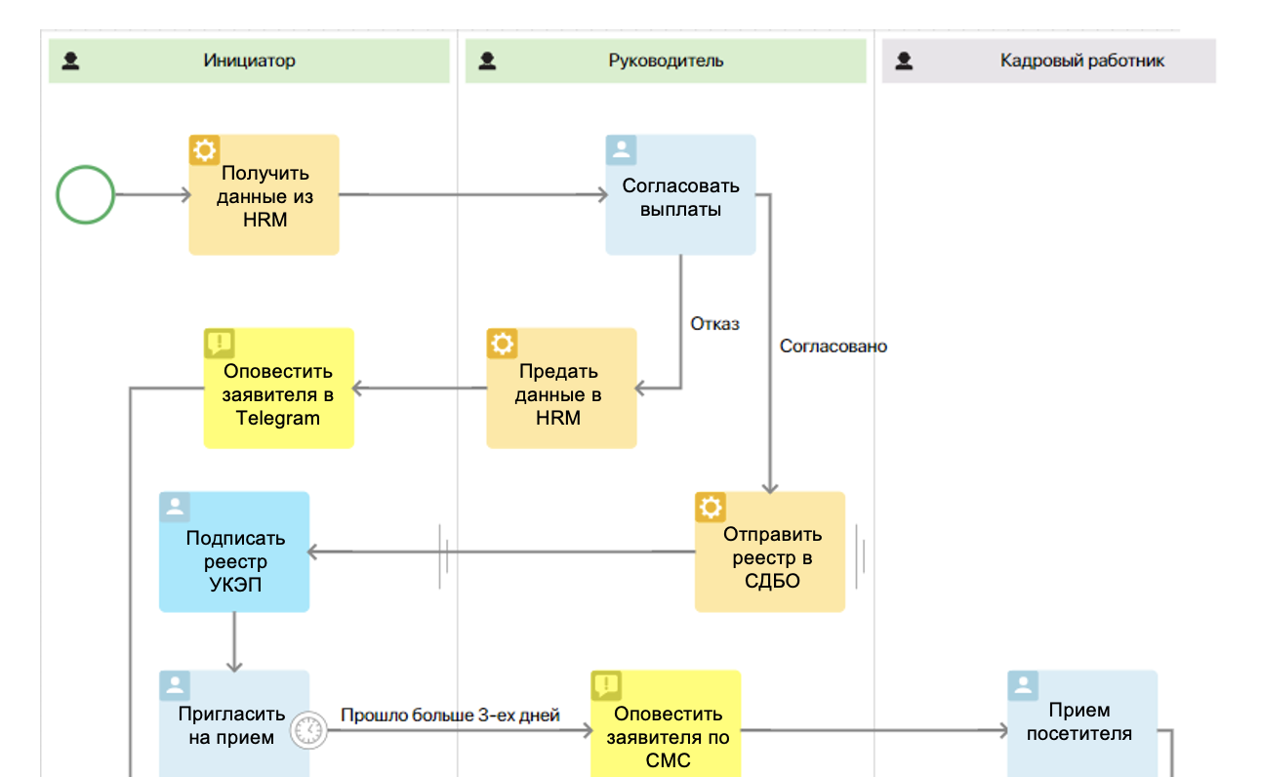
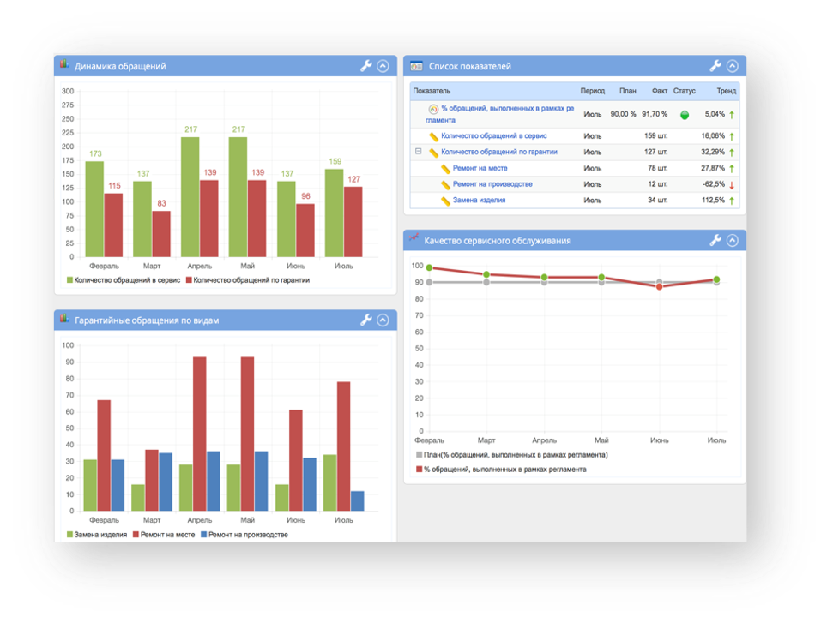
Хрупкость vs Антихрупкость
Консультировать и Консультироваться
Суворов и бизнес-образование
Человек и рынок, Человек и отрасль
Компании группы ELMA готовы предоставить бизнес-школам современные инструменты для выстраивания эталонных бизнес-моделей, внутренних процессов и отношений с внешней средой, а также команды опытных консультантов и аналитиков для проведения со слушателями практических занятий и сессий.
Слушатели получат возможность самим моделировать процессы и оценить результаты ими принятых решений на цифровых двойниках компаний изучаемых отраслей. Plan – Do – Check – Act.
Практики, выработанные на опыте более чем 2500 внедрений, помогут слушателям сделать собственные выводы из анонимизированного опыта ошибок и успехов компаний, действующих в той же отрасли.
Слушатели получат практику применения современных методик создания продуктов и принятия управленческих решений.

